Slide 1
11.4 内存管理
内存问题在 Spark 调优里很常见
通常可以先从两类用途来理解
当执行侧压力较小时，存储侧可以占用更多空间
当执行侧需要更多空间时，又可以向存储侧借用一部分容量
Notes:
内存问题在 Spark 调优里很常见，但真正值得关心的通常不是“背参数”，而是先判断压力到底来自哪里: 是 Shuffle 缓冲区太大、缓存占用过多、对象表示太重，还是 Driver / Executor 堆本身就不够。本节会先用统一内存模型解释 Spark 如何管理堆内存，再说明哪些现象更适合从缓存策略、对象表示、序列化和 GC 行为去排查。 接下来重点看 内存管理，先把这一节要处理的对象和关键步骤放稳。

Slide 2
11.4 内存管理（1/2）
内存问题在 Spark 调优里很常见
通常可以先从两类用途来理解
当执行侧压力较小时，存储侧可以占用更多空间
当执行侧需要更多空间时，又可以向存储侧借用一部分容量
Notes:
这一页会把 内存问题在 Spark 调优里很常见、通常可以先从两类用途来理解 和 当执行侧压力较小时，存储侧可以占用更多空间 串成一条完整流程。讲的时候重点说明每一步接在前一步后面，分别解决了什么问题。

Slide 3
11.4 内存管理（2/2）
表示 M 在可用堆中的占比，默认值通常为 0.6
表示 R 在 M 中的占比，默认值通常为 0.5
如果你在阅读更老的资料，可能还会看到“Legacy”内存管理的说法
那更多是历史背景
Notes:
剩余空间主要留给用户对象、Spark 内部元数据以及处理异常大记录时的安全余量。
它可以理解为存储内存中的一个保留阈值，使缓存块不至于过早被执行侧挤掉。
从Spark 1.6.0开始，Spark把早期较固定的内存划分方式切换到了统一内存模型（UnifiedMemoryManager）。
对Spark 4.x读者而言，本书建议把注意力放在统一内存模型本身，也就是“执行内存与存储内存共享同一块可动态伸缩的区域”这一核心机制上。下图展示了这种模型的基本结构。

Slide 4
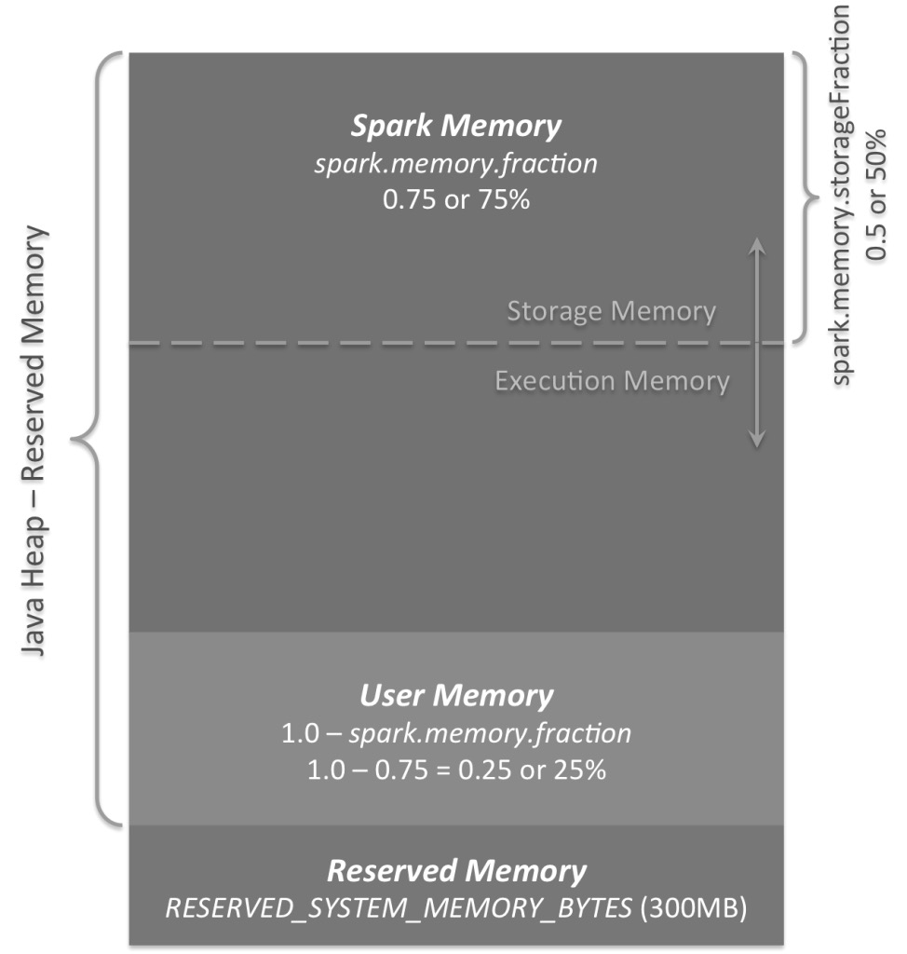
11.4 内存管理：图示
Notes:
从Spark 1.6.0开始，Spark把早期较固定的内存划分方式切换到了统一内存模型（UnifiedMemoryManager）。如果你在阅读更老的资料，可能还会看到“Legacy”内存管理的说法。那更多是历史背景。

